Slide 1
1-dimensionale Stromfadentheorie – Excelübung und Vergleich mit 3-D CFD
# Raumabsaugung mit Luftwechselrate #
• Bernoulli´sche Gleichung mit Verlusten
• Gesamtdruck=Totaldruck
• statischer Druck und dynamischer Druck (Definitionen)
• wie berechnet man den Druckverlust
aus Δp_{statisch} oder Δp_{total} ???
• Netzverfeinerung für genauere CFD-Rechnung
• Interfaces bei verschieden feinen Netzen

Slide 2
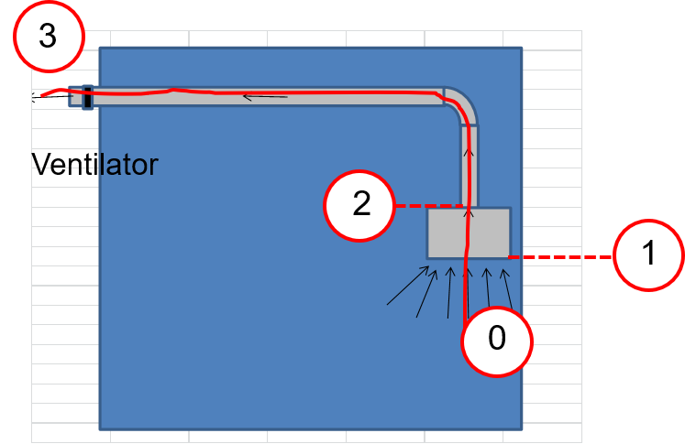
Bernoulli´sche Gleichung unter Berücksichtigung von Verlusten
Ventilator
Reibung Einbauten

Slide 3
Bernoulli´sche Gleichung unter Berücksichtigung von Verlusten
Lösungsstrategie:
Stromfaden von 1 nach 3
c₁ und c₂ aus Konti
3
D_1=0,8 m
D_2=0,3 m
Raumgröße 21m x 16m x 4m
2 Luftwechsel/h
Rohrleitung DN30
16m
Bogen mit R_innen=0,3m
2m
0,5 x DN80 Absaughaube
Ventilator
2
1
0

Slide 4
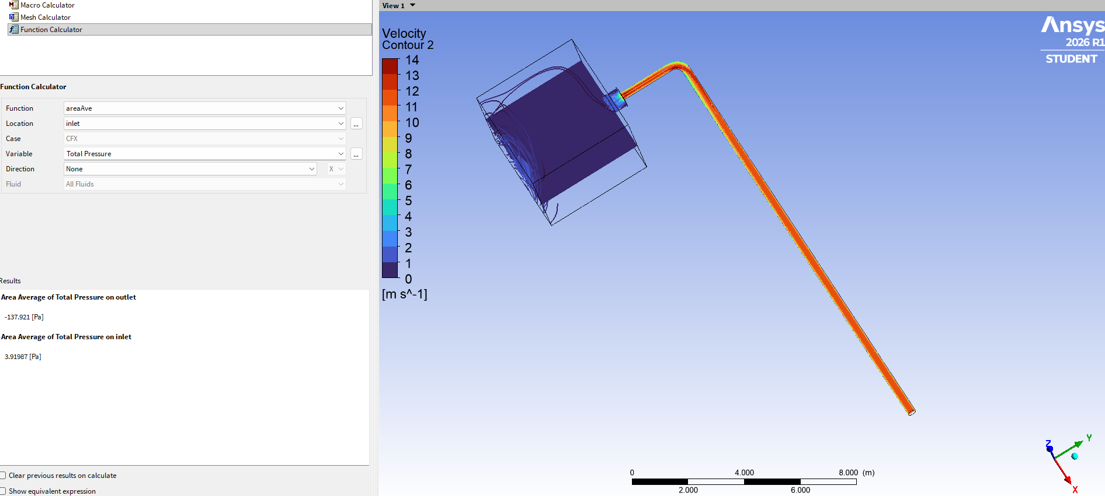
Raumabsaugung – CFD 3-D
Δp ≈ 140 Pa – mit grobem Netz, instabilen Randbedingungen
1-D ergibt 118 Pa
3-D optimiert ergibt 98 Pa

Slide 5
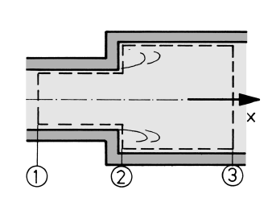
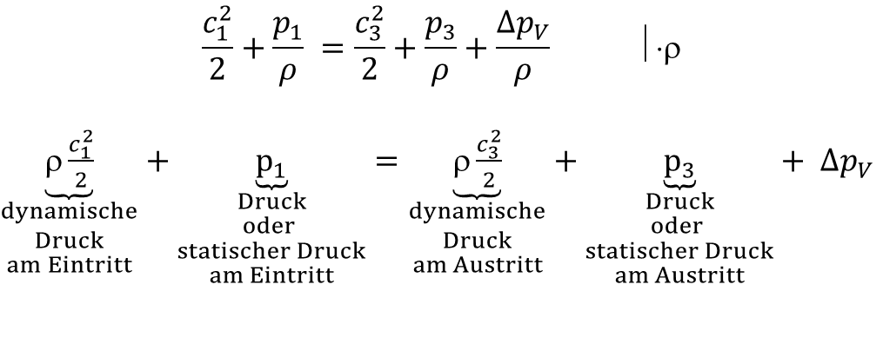
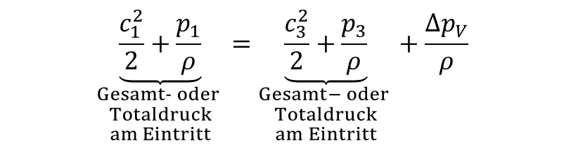
Für einen Stromfaden beim Borda-Carnotscher-Stoßverlust gilt
$$\frac{c_{1}^{2}}{2}+\frac{p_{1}}{ρ} =\frac{c_{3}^{2}}{2}+\frac{p_{3}}{ρ}+\frac{{∆p}_{V}}{ρ} ⏐⋅ρ$$
$\underset{\begin{aligned}dynamische \\ Druck \\ am Eintritt\end{aligned}}{\underbrace{ρ\frac{c_{1}^{2}}{2}}}+\underset{\begin{aligned}Druck \\ oder \\ statischer Druck \\ am Eintritt\end{aligned}}{\underbrace{p_{1}}}$ $=\underset{\begin{aligned}dynamische \\ Druck \\ am Austritt\end{aligned}}{\underbrace{ρ\frac{c_{3}^{2}}{2}}}+\underset{\begin{aligned}Druck \\ oder \\ statischer Druck \\ am Austritt\end{aligned}}{\underbrace{p_{3}}}+ {∆p}_{V}$
$$\underset{\begin{aligned}Gesamt− oder \\ Totaldruck \\ am Eintritt\end{aligned}}{\underbrace{\frac{c_{1}^{2}}{2}+\frac{p_{1}}{ρ}}}=\underset{\begin{aligned}Gesamt− oder \\ Totaldruck \\ am Eintritt\end{aligned}}{\underbrace{\frac{c_{3}^{2}}{2}+\frac{p_{3}}{ρ}}}+\frac{{∆p}_{V}}{ρ}$$
Die Differenz der Gesamt- oder Totaldrücke von Ein- und Austritt ergibt den Druckverlust!

Slide 6
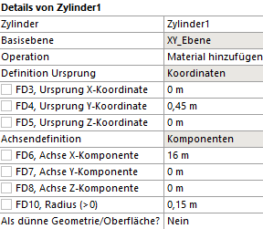
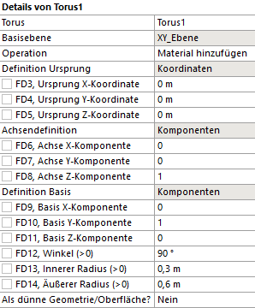
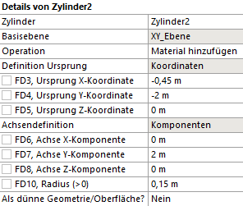
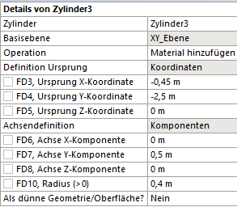
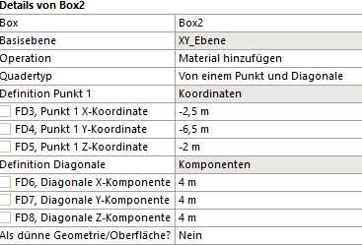
… kleiner als der Raum, um Elemente zu sparen

Slide 7
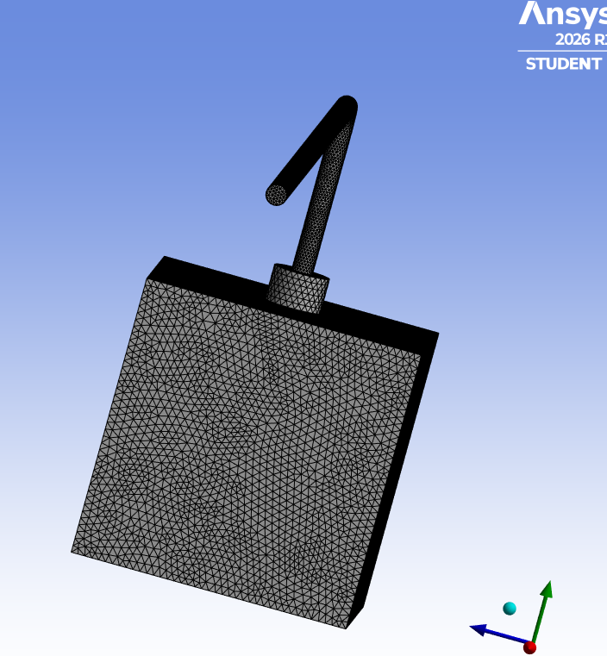
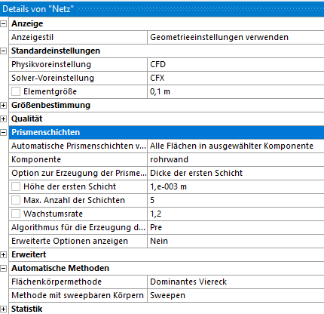
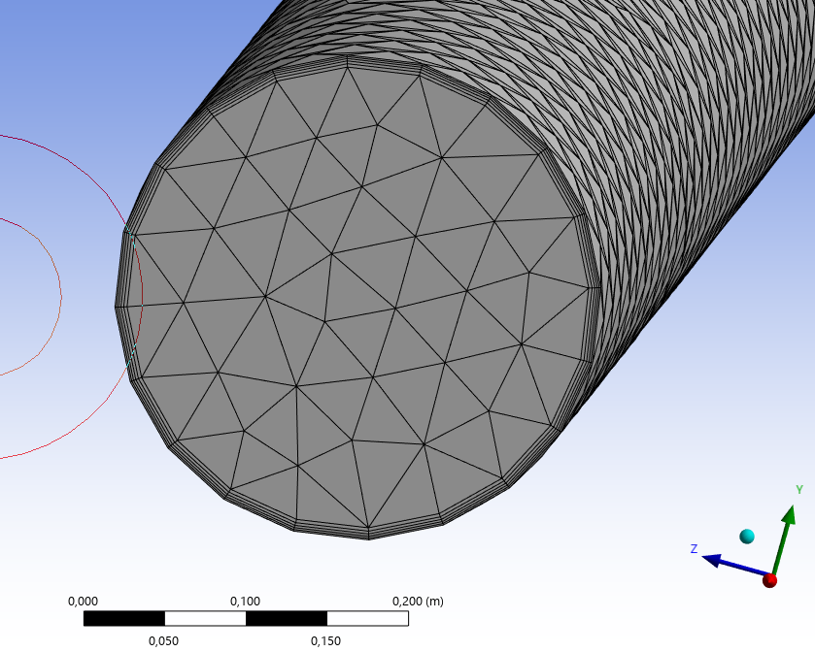

Slide 8
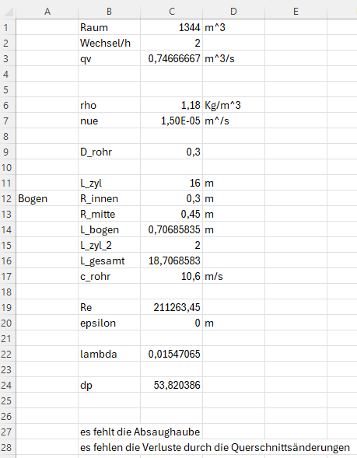

Slide 9
Iteration unter Excel
Bedienungshinweise:
Die Problematik einer Funktion mit einer Variablen links und rechts vom
Gleichheitszeichen (c=f(c, D,h,etc.)) wird unter Excel Zirkelbezug genannt.
Unter Datei/Optionen/Formeln muss „Iterative Berechnung“ aktiviert sein.
Häufig ist es sinnvoll, beim Eintragen von Werten oder ändern von Formeln
die Berechnung auf „Manuell“ zu stellen, um erst mit F9 eine neue
Berechnung auszulösen.

Slide 10
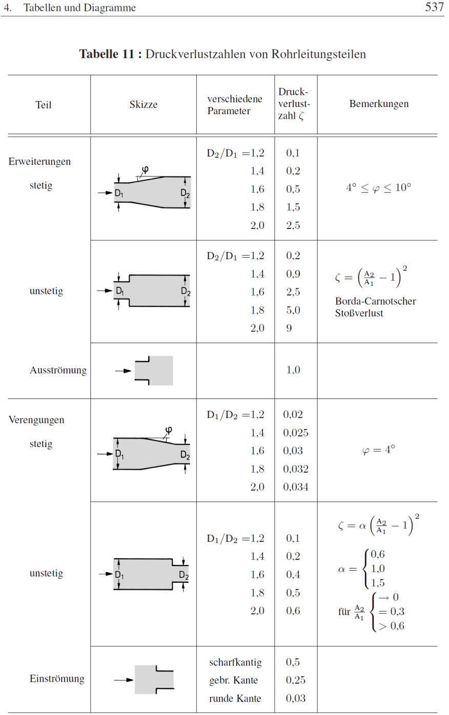
Druckverlustzahlen von Rohrleitungsteilen,
aus Schade/Kunz (2013)
hier:
Einströmung scharfkantig ζ=0,5
unstetige Querschnittsänderung ζ=0,6
Krümmer ζ=0,2
(Geschwindigkeit jeweils hinter der Einbaustelle)
sowie Rohrreibung

Slide 11
Druckverlustzahlen von Rohrleitungsteilen,
aus Schade/Kunz (2013)
hier: ζ=0,20
(Geschwindigkeit jeweils hinter der Einbaustelle)

Slide 12
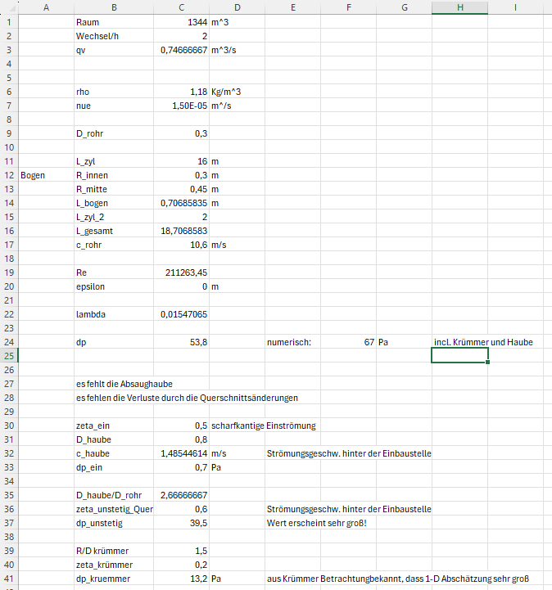

Slide 13
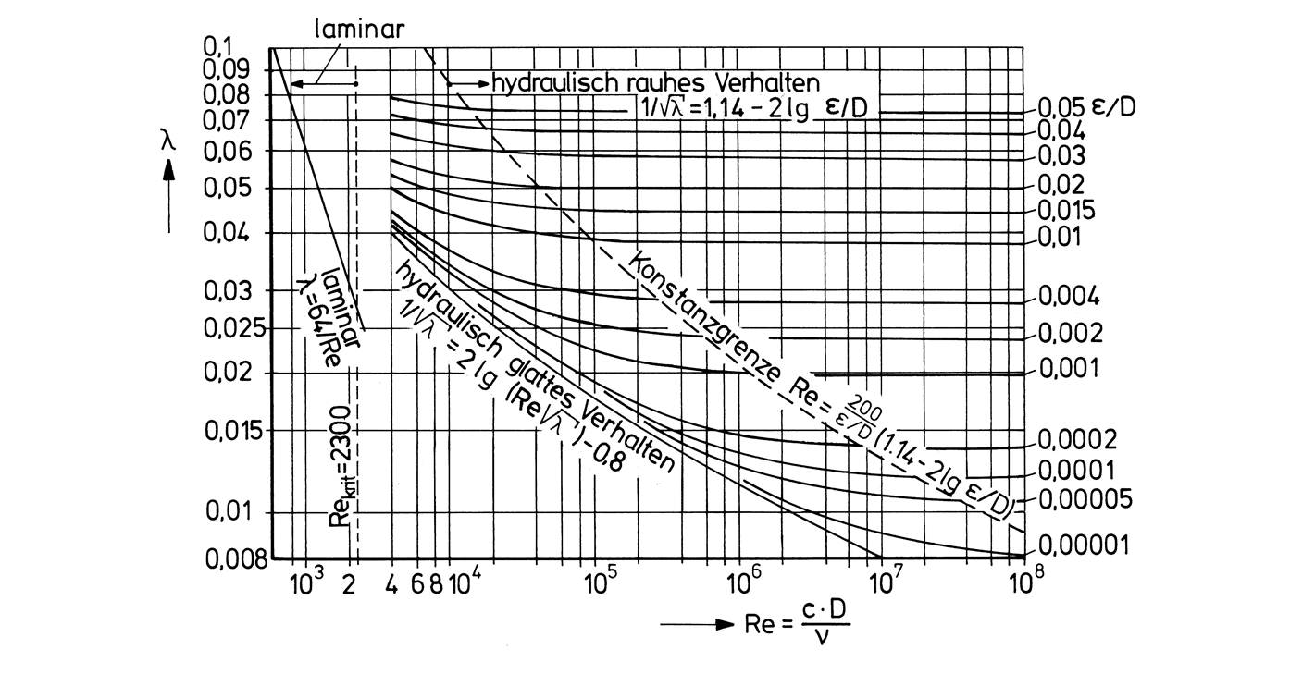
Moody-Diagramm zur Bestimmung des Rohrreibungskoeffizienten λ
Quelle: Schade/Kunz 2013
Schätzwert für Start der Iteration oder manuelle Berechnung

Slide 14
Formel nach Colebrook-White statt des Moody-Diagramms
Für das vorliegende Beispiel:
lambda=(-2*LOG((2,51/(Re*(WENN(lambda=0;0,03;lambda))^0,5))+(epsilon/(3,71*D_2))))^-2
lambda=f(Re, ε/d) Re=c*D/nue , ε/d = relative Wandrauhigkeit
Somit steht lambda auf beiden Seiten der Gleichung => Iteration (Schätzung) ist notwendig!

Slide 15
Iteration unter Excel
Bedienungshinweise:
Die Problematik einer Funktion mit einer Variablen links und rechts vom
Gleichheitszeichen (c=f(c, D,h,etc.)) wird unter Excel Zirkelbezug genannt.
Unter Datei/Optionen/Formeln muss „Iterative Berechnung“ aktiviert sein.
Häufig ist es sinnvoll, beim Eintragen von Werten oder ändern von Formeln
die Berechnung auf „Manuell“ zu stellen, um erst mit F9 eine neue
Berechnung auszulösen.

Slide 16
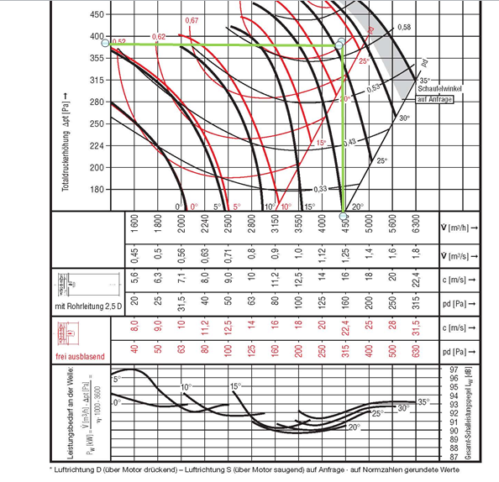
grüne Linien: Betriebspunkt in Hersteller-Prospekt eintragen
stroetechI_prakt3_1_D_stromfadentheorie_exemplarische_auslegung_verluste_081013lueckentext

Slide 17
Kennfeld einer Strömungsmaschine: Darstellung im x/y Diagramm
x-Achse → V_pkt
y-Achse → dp (Druckdifferenz), Y (spezifische Stutzenarbeit), H (Förderhöhe)

Slide 18
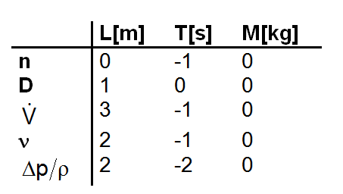
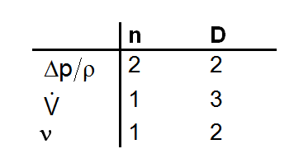
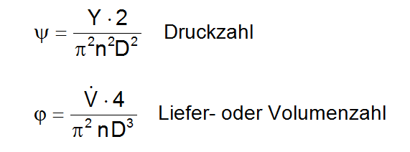
Ähnlichkeitstheorie –Vorgehensweise-
b)
a)
Steckt die Re-Zahl hinter. Soll hier erst einmal vernachlässigt werden!
Addition von branchenabhängigen
Skalierungsfaktoren
d)
c)

Slide 19
Ähnlichkeitstheorie -Dimensionslose Darstellung-

Slide 20
Aufgabe 2: Wie lässt sich mit der effizienteren Schaufelform
bei einem Radialventilator Energie sparen?
Vergleich: Trommelläufer mit vorwärtsgekrümmten Schaufeln
→ineffizient=schlecht
Laufrad mit rückwärtsgekrümmten Schaufeln
→effizient=gut

